Slide 1
Variáveis e Tipos de Numéricos
Sérgio Lopes

Slide 2
  Conhecer as estruturas que permitem guardar dados
  Reconhecer os processos e restrições na criação de variáveis
  Saber declarar e utilizar variáveis
  Conhecer a diferença entre os vários tipos de dados
  Saber escolher o tipo adequado à situação
  Prever a conversão entre tipos feita pelo compilador
Objectivos

Slide 3
O que são?
Elementos onde podemos guardar os dados.
Representam zonas de memória onde os nossos dados são
guardados e permitem o acesso a essas zonas através de um
elemento ao qual damos um nome.

Slide 4
Regras
Genericamente: podem conter letras entre a e z, A e Z, números e o caracter “_”
Não aceitam caracteres com acentuação
Não podem começar com números, não podem existir variáveis cujo nome
seja apenas um número, ex: 78 é inválido
São acessíveis apenas no domínio em que forma declaradas

Slide 5
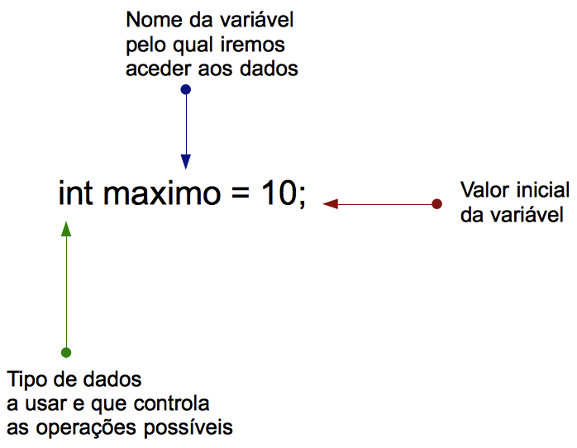
Dissecar

Slide 6
Constantes
Permitem definir variáveis cujo valor não pode ser alterado.
Uso da palavra reservada “const” antes da declaração limita a
variável a uma única atribuição a partir da qual o valor dessa
variável não pode ser alterado.
Ex:
const PI = 3.14;

Slide 7
#define
Por vezes, também chamadas de constantes, no entanto não o são!
A directiva de pré-processamento “define” permite declarar elementos
do tipo chave-valor, em que a chave é substituída automaticamente
pelo compilador aquando da compilação.
Ao contrários das constantes não é um valor que exista em memória
nem tem um tipo de dados associado, não é portanto uma variável.

Slide 8
Domínio/Âmbito/Escopo
Uma variável é sempre limitada a um domínio, correspondente ao local
onde foi declarada, e não existe for a desse domínio.
int main(int argc, char* argv[])
{
int x = 0;
{
int z = 1;
}
x = z + x; //<-- erro de compilação
return x;
}

Slide 9
Variáveis Globais
O domínio das variáveis globais é o ficheiro onde estão definidas.

Slide 10
Tipos de Dados Numéricos

Slide 11
Lista de Tipos
Characteres | signed char unsigned char char | Permite guardar caracteres gráficos, ex: a, b, c, 1, 0, #, etc. O sinal não afecta o tamanho de um char.
Inteiros | short unsigned short int unsigned int long unsigned long long long unsigned long long | Dados inteiros, sem componentes decimais, em que cada variante permite números com tamanho diferente.
Vírgula Flutuante | double float | Dados fraccionários, também chamados de vírgula flutuante, permitem valores com componentes decimais. A diferença prende-se com a precisão permitida

Slide 12
Com Sinal/Sem Sinal
Com sinal por omissão
A remoção de sinal duplica a quantidade de valores permitidos
Sem sinal, o limite inferior é zero

Slide 13
Caracteres
Não confundir caracter gráfico numérico com o seu valor numérico
ou com o valor numérico interno!
Permitem guardar caracteres, um apenas, que podem ser usados
Como os restantes valores numéricos.
Internamente são valores inteiros entre 0 e 255.

Slide 14
Inteiros
Valores inteiros não aceitam componente decimal.
Qualquer atribuição de valores decimais resulta na perda de precisão!

Slide 15
Vírgula Flutuante?
Para quando são necessários valores decimais.
Vírgula flutuante porque a vírgula flutua/desloca.
“float” e “double” diferem no número de bits disponíveis.

Slide 16
Operações
As operações entre tipos diferentes forçam à conversão de tipos.

Slide 17
Exercícios

Slide 18
Questões

Slide 19
Permitem guardar dados em zonas de memória
Possuem algumas restrições na criação dos nomes
Estão limitadas ao domínio onde foram declaradas
(salvo a excepções indicas)
Existem precisões diferentes para tipos diferentes
Por omissão todos os tipos têm sinal
O tipo deve ser escolhido de acordo com o objectivo
Resumindo

